Slide 1
LEERGEDEELTE
3.3
Waterige oplossings
Hierdie leergedeelte is gebaseer hoofstuk 3 van die handboek.
UITKOMSTE
Na voltooiing van hierdie leergedeelte behoort jy:
die verskille tussen elektroliete en nie-elektroliete te ken en voorbeelde van elke tipe te herken.
die oplosbaarheid van ionieseverbindings in water te kan voorspel.
die ione wat vorm wanneer ‘n ioniese verbinding van ‘n suur of ‘n basis in water oplos te herken en te kan benaam.

Slide 2
Waterige oplossings (Aqueous solutions)
Baie reaksies in chemie en amper alle reaksies wat in lewende dinge plaasvind, vind plaas in oplossings waarin die reagerende verbindings in water opgelos is.
Ons definieer so ‘n oplossing as ‘n homogene mengsel van 2 of meer verbindings.
Een verbinding is die oplosmiddel, die medium waarbinne die ander verbinding naamlik die die opgeloste stof opgelos is.
Waterige oplossings is oplossings waar water die oplosmiddel is.

Slide 3
Hoekom moet reagense eerder in vloeistofvorm of gasfase wees?
Vir ‘n chemiesereaksie om te kan plaasvind moet die reagerende molekules of ione met mekaar in aanraking kan kom.
Reaksies tussen twee soliede vind gewoonlik teen ‘n baie lae tempo plaas.
Die atome, molekules of ione is in vaste posisies en het ‘n baie klein geleentheid om met mekaar in aanraking te kan kom om te reageer.
Die meeste chemiesereaksies vind daarom in vloeistof oplossings of in die gasfase plaas.

Slide 4
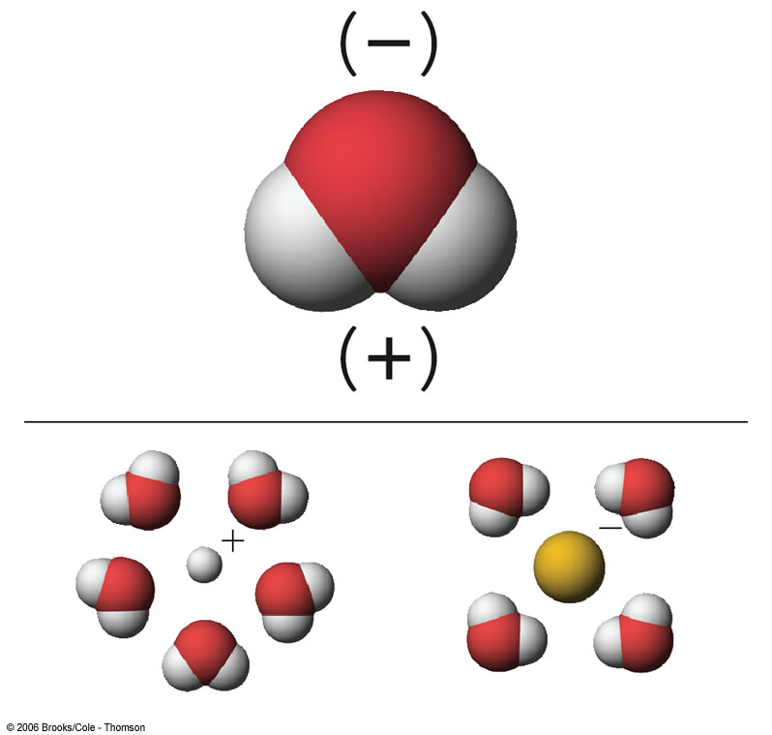
IONE IN WATERIGE OPLOSSINGS
Om ‘n soliede ionieseverbinding op te los vereis dat elke ioon van die teenoorgestelde gelaaide ioon geskei moet word.
Water is goed daarmee om die meeste ionieseverbindings op te los omrede elke watermolekuul ‘n positiefgelaaide kant sowel as ‘n negatiefgelaaide kant het.

Slide 5
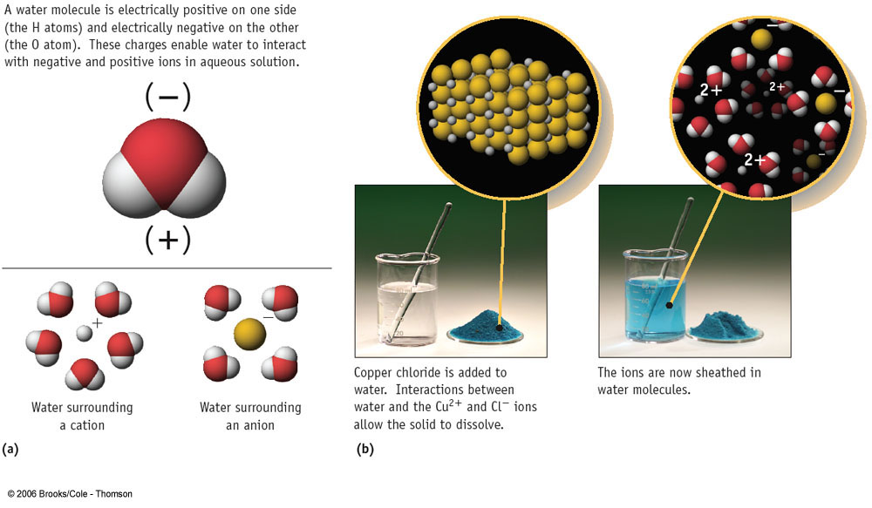
IONE IN WATERIGE OPLOSSINGS

Slide 6
IONE IN WATERIGE OPLOSSINGS
Hoe weet ons dat ione aanwesig is in ‘n waterige oplossing?
Die oplossing gelei elektrisiteit!
Die ione word ELEKTROLIETE genoem.

Slide 7
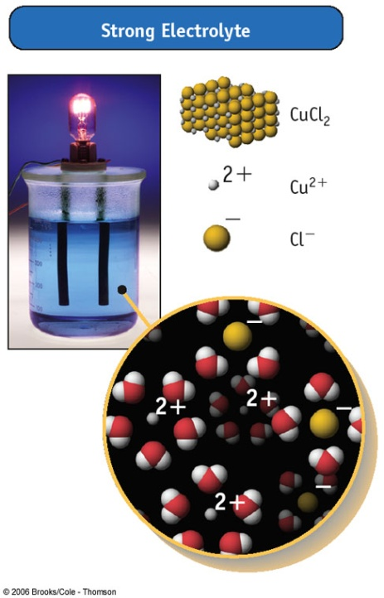
STERK ELEKTROLIETE
Goeie geleiers van elektrisiteit is sterk elektroliete.
Bv. HCl, MgCl₂, NaCl.
Hul dissosieer volledig (of byna volledig) na ione.

Slide 8
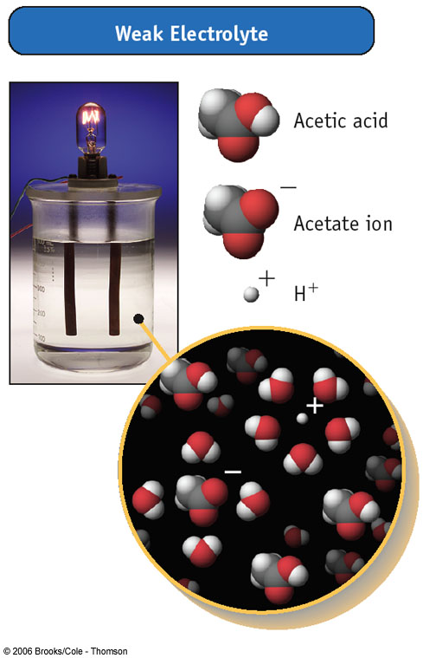
SWAK ELEKTROLIETE
Asynsuur dissosieer net in ‘n klein mate (onvolledig) en is daarom ‘n swak elektroliet.
CH₃CO₂H(aq) → CH₃CO₂⁻(aq) + H⁺(aq)

Slide 9
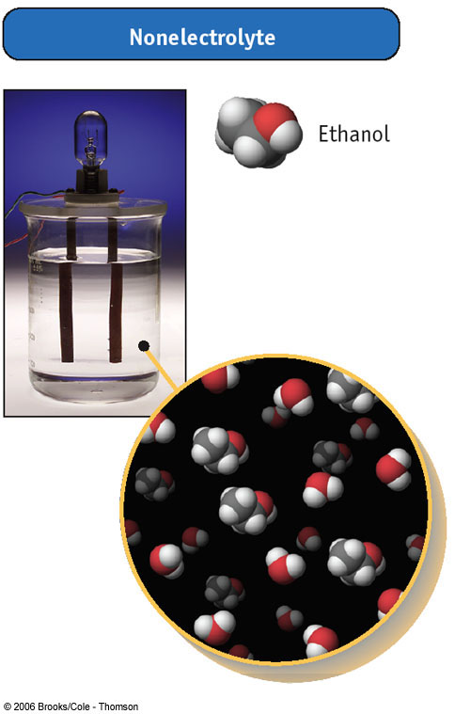
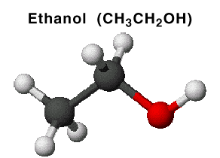
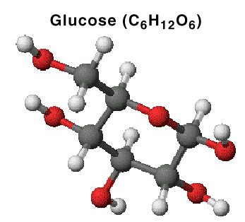
NIE-ELEKTROLIET
Sommige verbindings los op in water, maar vorm nie ione nie en kan daarom nie elektrisiteit gelei nie. Hul word nie-elektroliete genoem.
  Voorbeelde sluit in:
  suiker
  etanol
  etileenglikol (in teenvriesmiddel).

Slide 10
OPLOSBAARHEID VAN IONIESE VERBINDINGS IN WATER
Nie alle ionieseverbindings is oplosbaar in water nie. Sommige is ONOPLOSBAAR in water.
Kyk na die oplosbaarheidsreëls:

Slide 11
Solubility Table
Soluble compounds
Almost all salts of Na⁺, K⁺, NH₄⁺ | Almost all salts of Cl⁻, Br⁻, I⁻ | Salts containing F⁻ | Salts of sulfate, SO₄²⁻
Salts of nitrates, NO₃⁻ Salts of chlorate, ClO₃⁻ Salts of perchlorate, ClO₄⁻ Salts of acetate, CH₃CO₂⁻
NO EXCEPTIONS | Exceptions (not soluble) | Exceptions (not soluble) | Exceptions (not soluble)
 | Halides of Ag⁺, Hg₂²⁺, Pb²⁺ | Fluorides of Mg²⁺, Ca²⁺, Sr²⁺, Ba²⁺, Pb²⁺ | Sulfates of Ca²⁺, Sr²⁺, Ba²⁺, Pb²⁺, Ag⁺
Insoluble compounds
Salts of carbonate, CO₃²⁻ Salts of phosphate, PO₄³⁻ Salts of oxalate, C₂O₄²⁻ (CO₂)₂²⁻ Salts of chromate, CrO₄²⁻ Salts of sulphide, S²⁻ | Most metal hydroxides and oxides
Exceptions (soluble) | Exceptions (soluble)
Salts of NH₄⁺ and the alkali metal cations, and BaS | Alkali metal hydroxides and Ba(OH)₂ and Sr(OH)₂

Slide 12
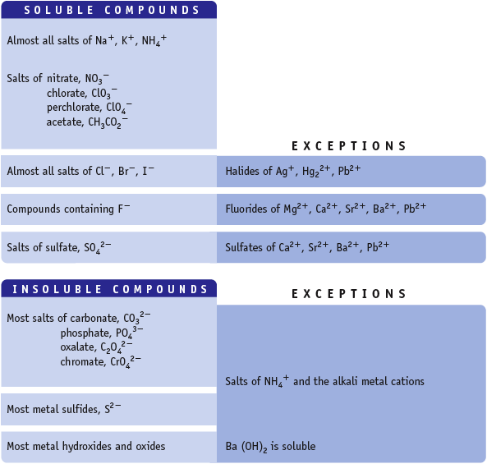
Riglyne om die wateroplosbaarheid van ionieseverbindings te voorspel

Slide 13
Probeer self 3.4
Watter een van die verbindings hieronder is wateroplosbaar?
a) CuS
b) Fe₃(PO₄)₂
c) Ba(NO₃)₂
d) Mg(OH)₂
Kalsiumnitraatdihidraat los op in water. Watter ione is teenwoordig in die oplossing?
a) Ca²⁺ en (NO₃)²⁻
b) Ca²⁺ en 2NO₃⁻
c) Ca en 2NO₃
d) Ca⁺ en NO₃⁻

Slide 14
Probeer self 3.5
Voorspel of elk van die volgende ionieseverbindings wateroplosbaar sal wees. Indien dit wateroplosbaar is, skryf dan ook die formules van die ione in oplossing neer.
a) LiNO₃ b) CaCl₂ c) Cu(OH)₂ d) NaCH₃CO₂

